Slide 1

2DGP
최종발표
게임공학과 2019180025 우정연

Slide 2
개별진척도
내용 | 최소 범위 | 실제 개발 완료 범위 | 진척도
캐릭터 컨트롤 | 좌우 방향키로 캐릭터 좌우 이동 하방향키로 캐릭터 숙이기 0키 혹은 상방향키로 점프 | 구현 | 100%
캐릭터 기술 | 적을 밟아 적에게 데미지를 줄 수 있음 슈퍼버섯을 먹으면 슈퍼마리오가 됨 파이어 플라워를 먹으면 파이어마리오로 바뀜 스페이스바 입력 시 불 공격 (파이어마리오) | 구현 | 100%
맵 | 일반 스테이지 1개 + 보스 스테이지 1개 스테이지 당 타임어택 요소 추가 | 일반 스테이지만 구현 | 40%
적 AI | 일반 몬스터: 일정 범위 내를 좌우 이동하며 순찰 (캐릭터와 조우 시 반응 없음) 보스 몬스터: 강력한 공격 및 플레이어 조우 시 다가옴 | 일반 몬스터만 구현 | 50%
게임기능 | 피격 혹은 몬스터와 충돌 시 목숨 감소 적 제거 시 골드 획득 목숨 모두 소진 시 스테이지 처음으로 돌아감 | 구현 | 60%
사운드 | 점프, 코인, 버섯, 불 공격, 적군 등 약 5종 이상 상황에 따른 배경음 (일반 스테이지, 보스 스테이지, 게임 오버 등) | 6종 | 100%
애니메이션 | 걷기, 점프, 숙이기, 공격, 커지기 등 약 5종 이상 | 구현 | 100%
2 / 5

Slide 3
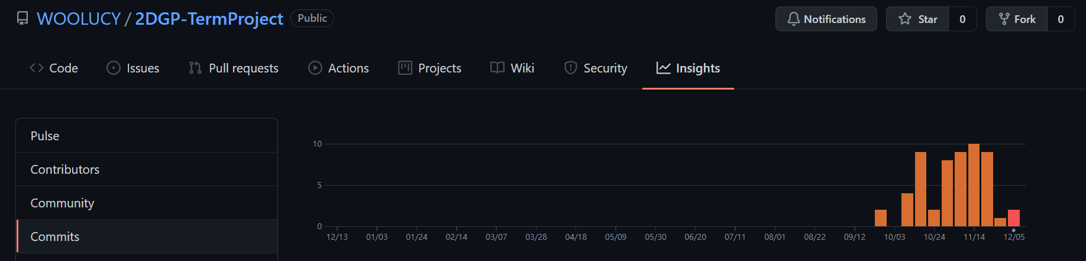
깃 커밋 통계 - 주별 커밋 횟수
Sep 26 | 2 | Nov 7 | 9
Oct 10 | 4 | Nov 14 | 10
Oct 17 | 9 | Nov 21 | 9
Oct 24 | 2 | Nov 28 | 1
Oct 31 | 8 | Dec 5 | 2
https://github.com/WOOLUCY/2DGP-TermProject.git
3 / 5

Slide 4
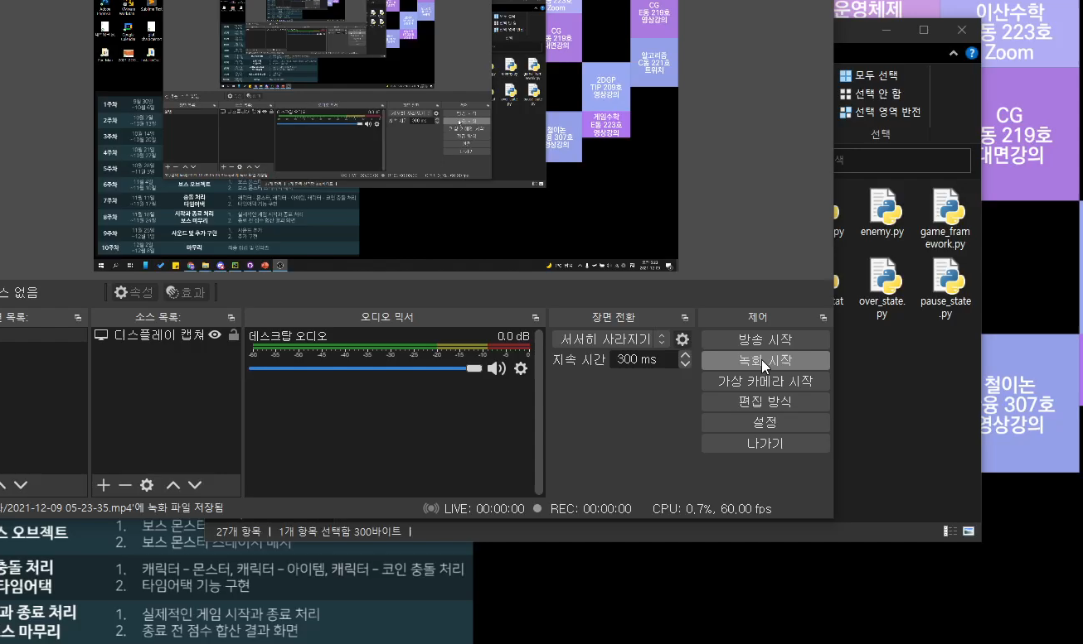
4 / 5

Slide 5
THANK
YOU

